Slide 1

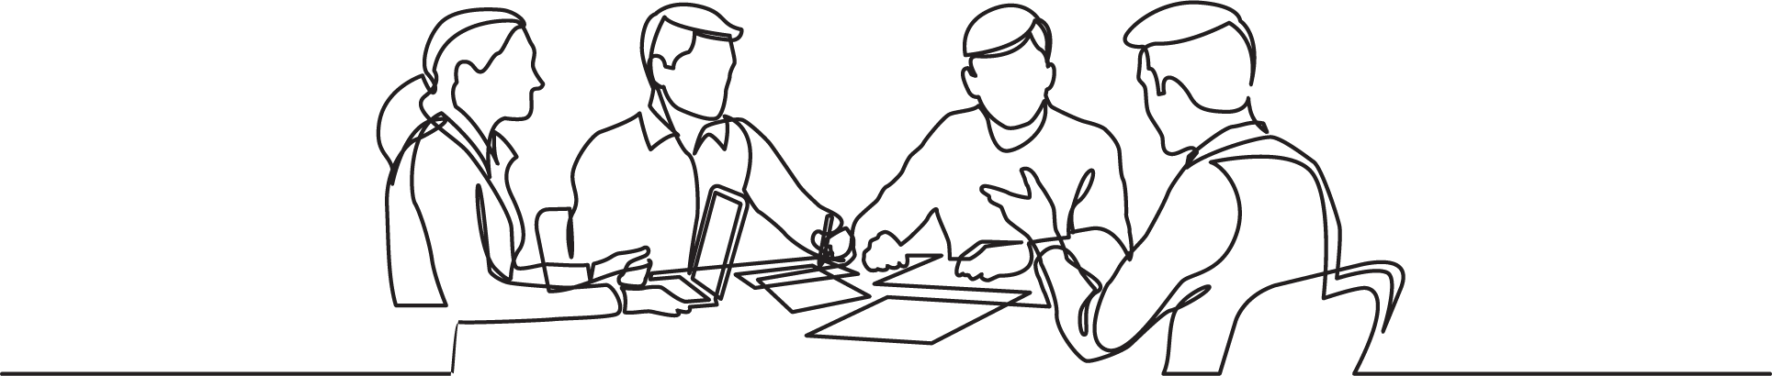
HR Attrition Analisis
By Money Oriented Team

Slide 2


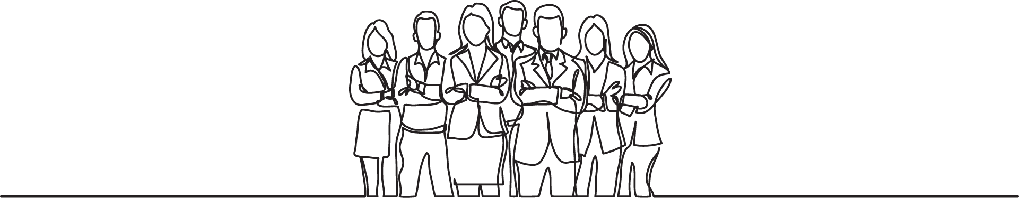
Meet The Duo
Attariq Muhammad Kasfilla
Nizar Mochammad Yusuf
Data Scientist
People Analytics

Slide 3

Table Of Contents
Project Background
Data Preparation
Insight
Modeling
Business Recomendation

Slide 4

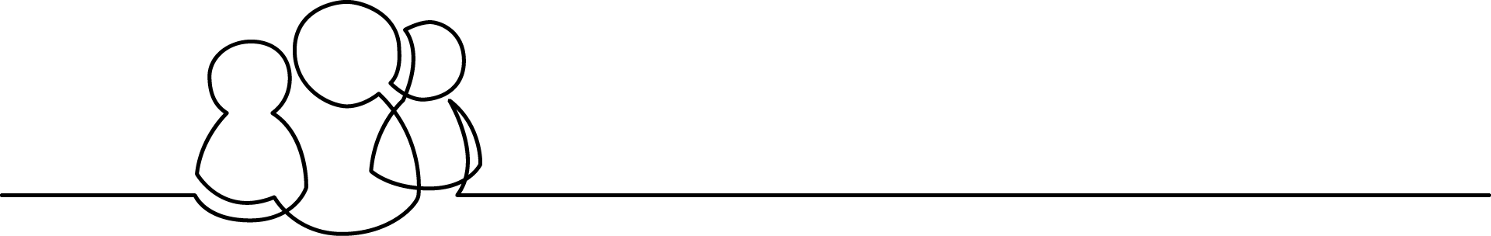
Who We Are
Tim HR Analis pada PT YKGY yang bertanggung jawab untuk memberikan penilaian mengenai bagaimana tingkat kepuasan dari setiap karyawan dengan mengidentifikasi faktor-faktor apa saja yang menjadi komponen dari kepuasan karyawan tersebut sehingga berdampak terhadap loyalitas.

Slide 5



Project Background
Problem Statement
Goal
Objective
Perusahaan kita memiliki (attrition rate) sebesar 16%
TurnOver Rate 2 tahun terakhir sebesar 34%-36%
Mendeteksi karyawan/staff yang ingin mengundurkan diri
Menurunkan tingkat karyawan yang ingin mengundurkan diri
Meningkatkan loyalitas karyawan pada PT YGKY
Membuat system untuk mempredisksi karyawan yang berpotensial untuk attriction
Implementasi kebijakan baru, untuk meningkatkan loyalitas karyawan
Menurut Gillis (1994), turnover karyawan dikatakan normal berkisar antara 5-10% per tahun, dan tergolong tinggi apabila lebih dari 10% per tahunnya

Slide 6



Dataset
Employee Profile
Feature
Target
Age
Education
Gender
MaritalStatus
DistanceFromHome
NumCompaniesWorked
MonthlyIncome
NumCompaniesWorked
TotalWorkingYears
WorkLifeBalance
YearsAtCompany
YearsInCurrentRole
YearsSinceLastPromotion
YearsWithCurrentManager
Department
DailyRate
EnvirontmentSatisfaction
HourlyRate
JobInvolment
JobLevel
JobRole
JobSatisfaction
OverTime
PerformanceRating
RelationshipSatisfaction
StockOptionLevel
Attrition
Business Metrics
Attrition Rate
Turn Over Rate

Slide 7
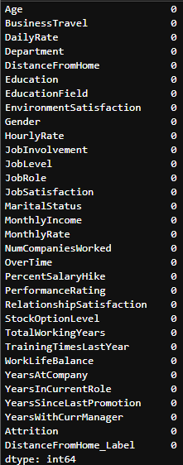
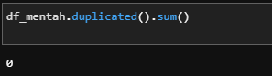
Missing Value
Feature Engineering
Duplicated Data
Label encoding pada feature Overtime, Gender dan Attrition menggunakan LabelEncoder()
Feature Selection
OverTime_label
TotalWorkingYears
JobLevel
YearsInCurrentRole
YearsAtCompany
YearsWithCurrManager
MonthlyIncome
MaritalStatus_label
Age
WorkLifeBalance
Notes:
Feature Engineering
Melakukan label encoding terhadap data-data yang bersifat kategorikal, salah satu contohnya adalah
Feature selection
Feature selection yang digunakan adalah, fitur-fitur yang kuat terhadap target dan sesuai dengan pengalaman

Slide 8
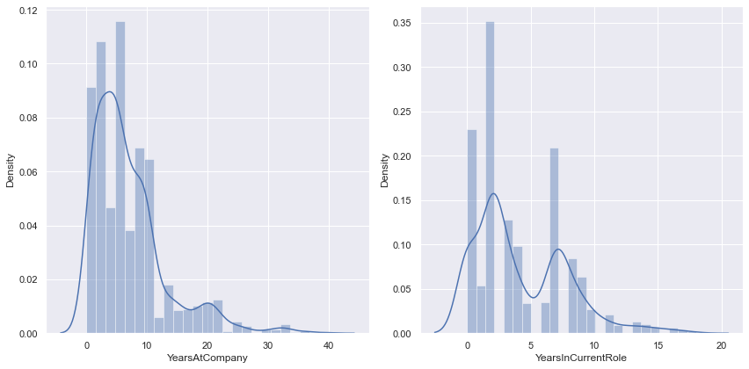
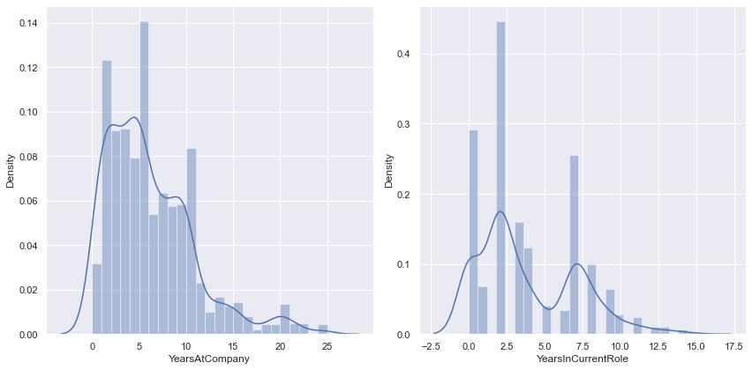
Outliers
Menghapus data-data yang nilainya teralalu jauh dari data lainnya dengan menggunakan z-score (standar deviation) yang dilihat dari distribusi data tersebut
Normalization
Normalization menggunakan StandarScaler dan RobustScaler
Notes:
Outliers
Salah satu data noise adalah Outliers, seleksi menggunakan z-score, diharapkan data-data yang jauh dari data-data lainnya dapat di minimalisir
Normalization
StandarScaler 🡪 Hanya fitur umur (Age)
RobustScaler 🡪 Skala yang kuat terhadap outlier

Slide 9
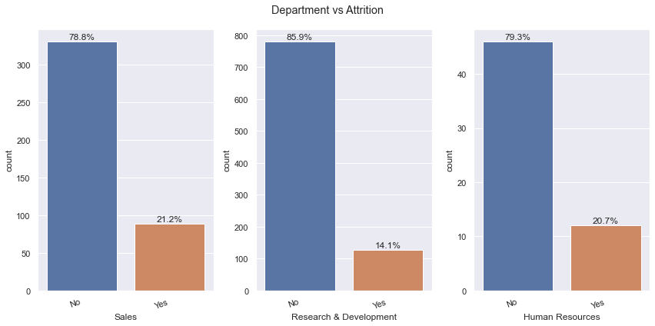
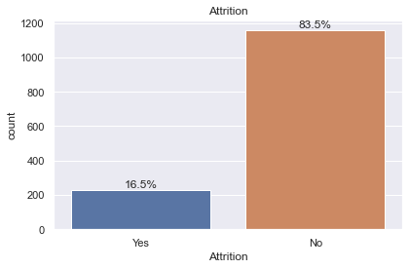
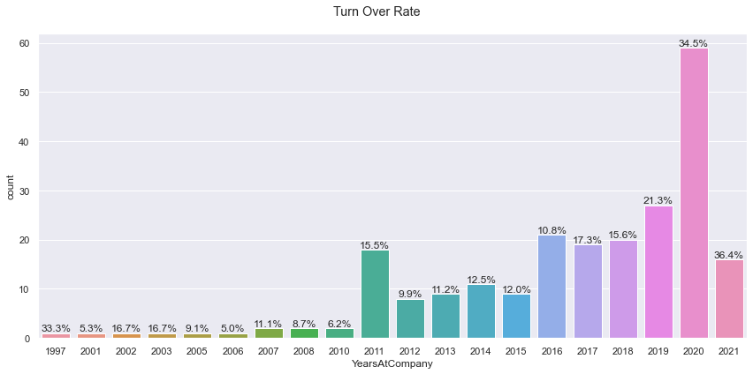
Bisnis Insight
Attrition Rate perusahaan kita sebesar 16.5%
Department Sales memiliki tingkat Attrition Rate terbesar
Pada 2 tahun terakhir memiliki Turn Over Rate paling besar

Slide 10
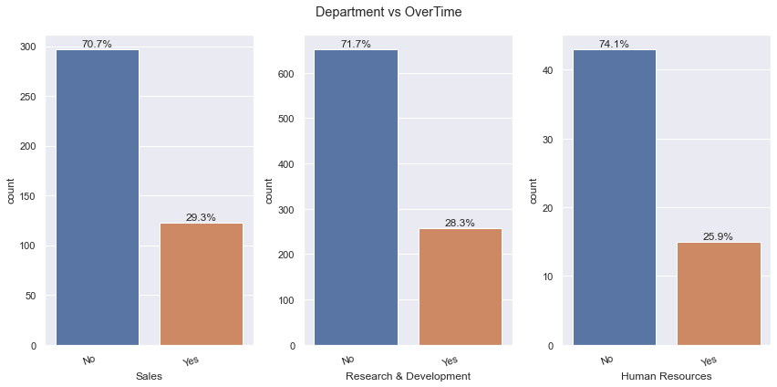
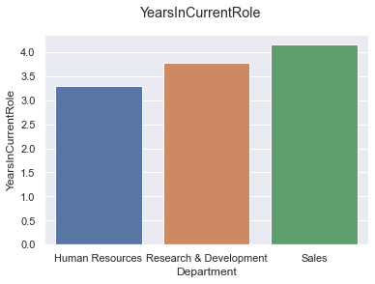
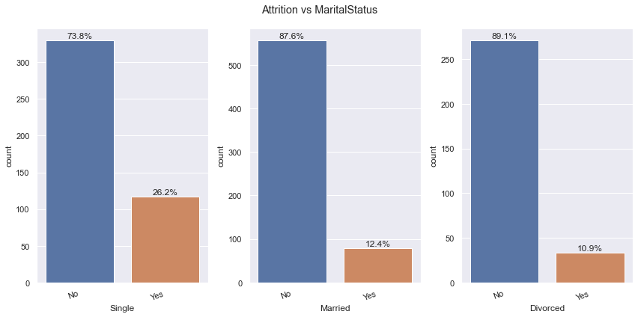
Another Feature
Departement Sales memiliki tingkat OverTime lebih tinggi
Departement Sales memiliki rata-rata lebih tinggi pada feature tahun lama bekerja
Karyawan yang memiliki status Single memiliki tinggkat Attrition yang paling tinggi

Slide 11
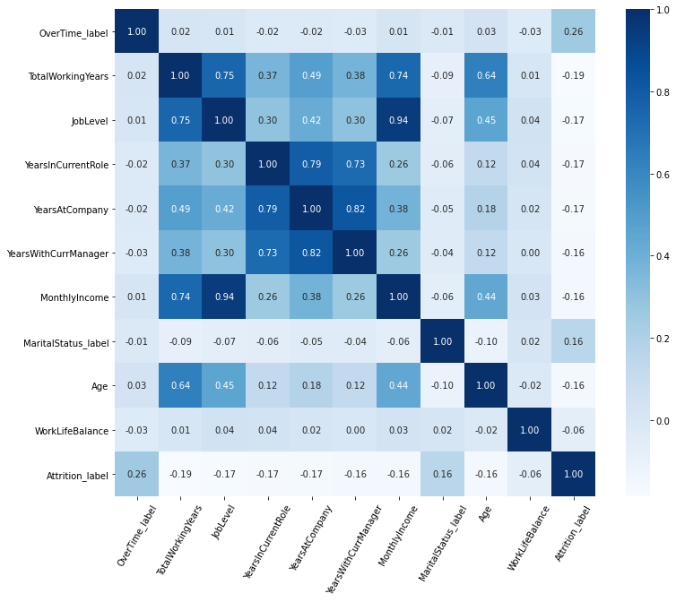
Feature Correlation

Slide 12
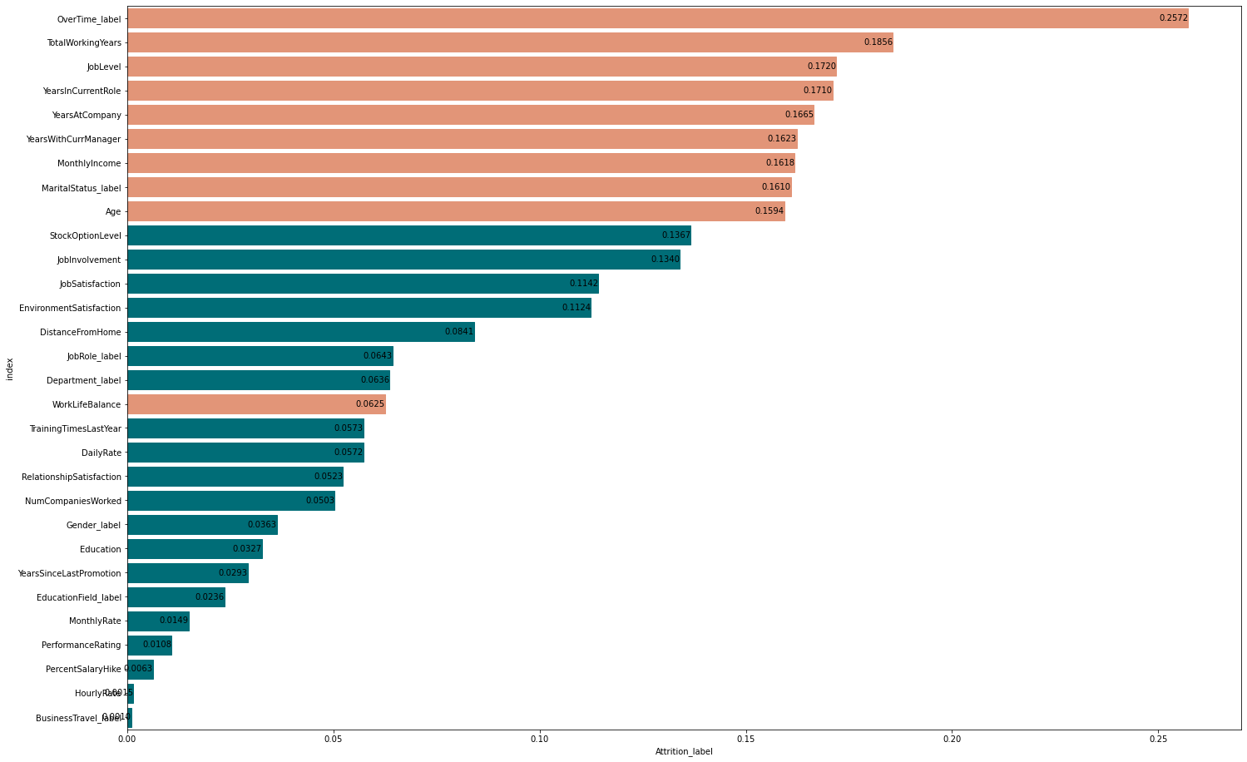
Notes:
Korelasi semua fitur data, terhadap target (Attrition)

Slide 13
Train – Test Split
Ratio 70% : 30% (970 : 417)
Class Imbalace
Menggunakan over_sampling (SMOTE) menjadi 1 : 1
(813 : 813)
Modeling
Logistic Regresion
K Nearest Neighbor
Decision Tree
Support Vector Machine
Random Forest
Hyperparameter Tuning
Gradient Boosting
XGBoost
Evaluation
Accuracy
Recall
Precision
F-Score
ROC-AUC
Notes:
Class Imbalace
Data yang digunakan adalah data train (970 data), awalnya perbandingan data adalah 813 (tidak attrition) : 157 (attrition)
Awalanya kita melakukan 3 simulasi terhadap data :
data yang tidak di SMOTE, data yang perbandingan SMOTE-nya (0,5 atau 1:2), dan SMOTE 1:1
Modelling
Menggunakan 7 Machine Learning
Evaluation
Disini kita menekankan nilai Recall-nya

Slide 14
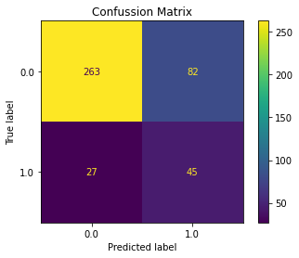
Top 3 Modelling
By Recall Test
 | Akurasi Train | Akurasi Test | Precision | Recall | F1 | ROC/AUC
LR | 0.75646 | 0.73621 | 0.35156 | 0.62500 | 0.45000 | 0.69221
SVM | 0.83825 | 0.75779 | 0.36697 | 0.55556 | 0.44199 | 0.67778
KNN | 0.89176 | 0.70743 | 0.28814 | 0.47222 | 0.35789 | 0.61437
Confusion Matrix
Logistic Regresion - Tuning
Recall = (45)/(45+27) = 0,625
Jadi 62,5% merupakan karyawan yang diprediksi attrition dibandingkan keseluruhan karyawan yang sebenarnya attrition
Meminimalisir karyawan yang diprediksi tidak attrition (False/Negatif) ternyata sebenarnya attrition (True/Positif)
Notes:
Recall 🡪 Rasio prediksi benar positif dibandingkan dengan keseluruhan data yang benar positif
Artinya sebesar 62,5% kita memprediksi orang yang attrition secara benar

Slide 15
Business Recomendation
Menurunkan Attrition Rate & TurnOver Rate
Membatasi over time karyawan
Menseleksi berdasarkan status pernikahan dari awal
Menaikan Monthly Income & Job Level berdasarkan performa dan kinerja
Timbulnya loyalitas kerja dipengaruhi oleh banyak faktor, beberapa faktor pengaruh loyalitas kerja menurut Streers dan Porter (1983) adalah :
Faktor individu karakteristik pribadi
Karakteristik pekerjaan
Karakteristik desain perusahaan
Pengalaman yang diperoleh dari perusahaan

Slide 16
Simulasi Bisnis Recomendation
Proses Simulasi
30% Data
OverTime
(20%) 1 🡪 0
JobLevel
(10%) 1🡪2
(10%) 2🡪3
MonthlyIncome
(20% Terendah)
Up 20%
MaritalStatus
(20%) Single 🡪 Married
WorkLifeBalance
(20%) 1🡪2
(20%) 2🡪3
Notes:
Dari data sample yang telah di pre-processing, di ambil sebsar 30%
Kita melakukan simulasi dengan fitur : Overtime, Job Level,….. dst
Lalu untuk masing” fitur,

Slide 17
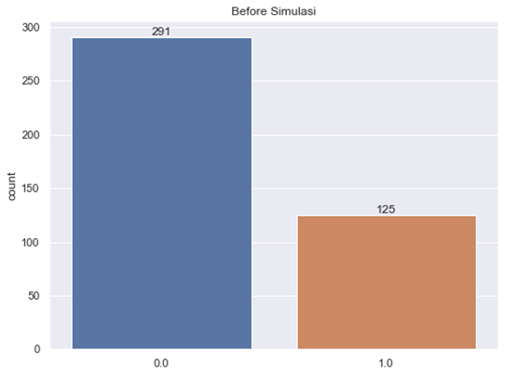
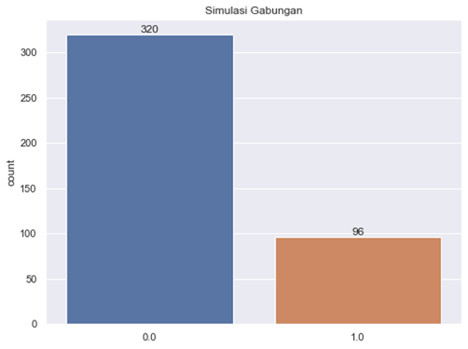
Simulasi Bisnis Recomendation
Penurunan Attrition Rate 30% 🡪 23%

Slide 18
Daftar Pustaka
Gibson, James, L., et al. 1987. Organisasi Dan Manajemen: Perilaku, Struktur, Proses. Binarupa Aksara, Jakarta
Gillis, J. R. (1994). Memory and identity: The history of a relationship. Commemorations: The Politics of National Identity, 8
S Keller dan M Meaney. 2017. Attracting and retaining the right talent. McKinsey Global Institute study.

